Slide 2
স্বাগতম

Slide 3
শিক্ষক পরিচিতি
পাঠ পরিচিতি
অষ্টম শ্রেণি
অধ্যায় পঞ্চম
বিষয়ঃ বাংলাদেশ ও বিশ্বপরিচয়
পাঠঃসামাজিকীকরনের প্রভাব
মোঃ মোস্তাফিজুর রহমান
সহকারী শিক্ষক
নিত্যানন্দপুর মাধ্যমিক বিদ্যালয়
হরিনাকুন্ডু,ঝিনাইদাহ
Email : mustafig7@gmail.com

Slide 4
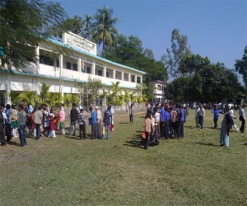
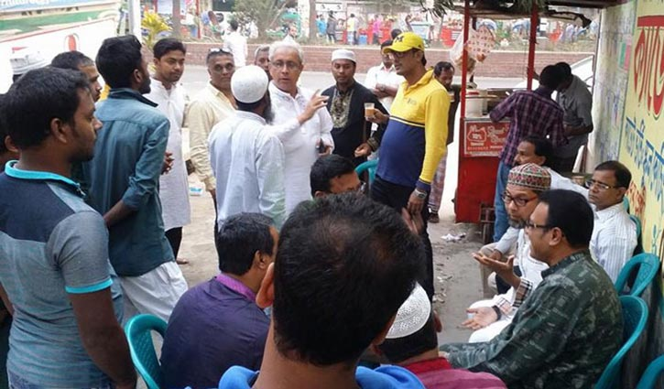
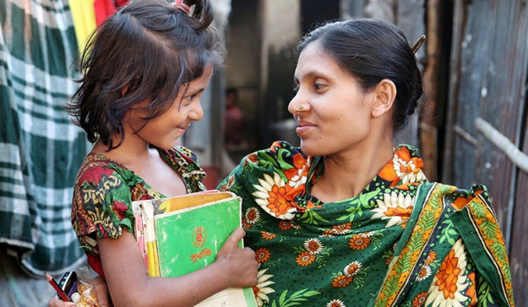
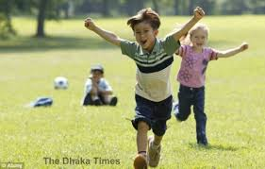
উপরের ছবি গুলো সমাজের কোন বিষয়ের উপাদান?

Slide 5
সামাজিকীকরনে বিভিন্ন উপাদানের প্রভাব

Slide 6
শিখনফল
১। সামাজিকীকরনের মাধ্যম সমুহ বলতে পারবে,
২। সামাজিকীকরনে বিভিন্ন উপাদানের প্রভাব বিশ্লেষন করতে পারবে,
৩। বাংলাদেশের গ্রাম ও শহরে সামাজিকীকরন প্রক্রিয়া তুলনা করতে পারবে।

Slide 7
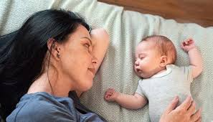
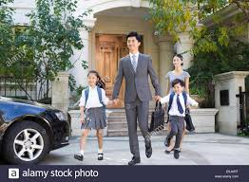
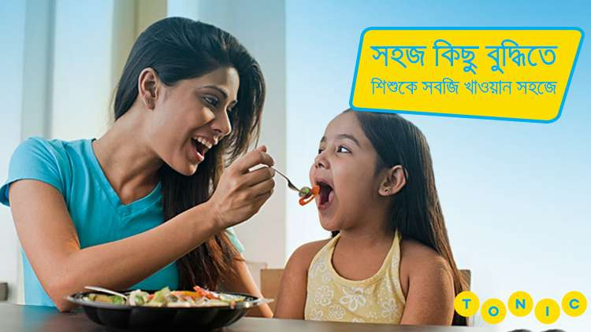
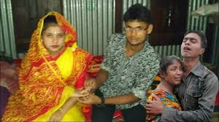
নিচের ছবি লক্ষ্য কর

Slide 8
সামাজিকীকরনের কয়েকটি উপাদান
পরিবার
স্থানীয় সমাজ
সমবয়সী সঙ্গী
রাজনৈতিক প্রতিষ্ঠান

Slide 9
জোড়ায় কাজ
সামাজিকীকরনে পরিবার আর কী কী কাজ করে ?

Slide 10
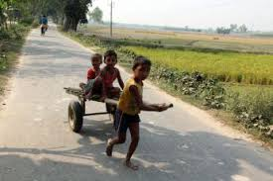
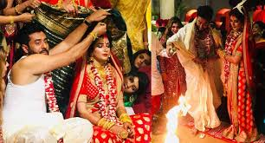
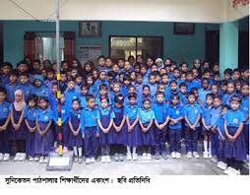
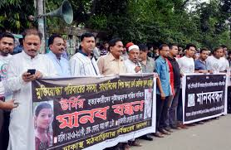
খেলার সংগী
সামাজিক অনুষ্ঠান
শিক্ষা প্রতিষ্ঠান
রাজনৈতিক প্রতিষ্ঠান

Slide 11
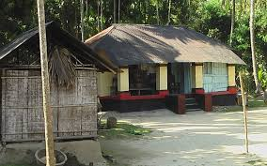
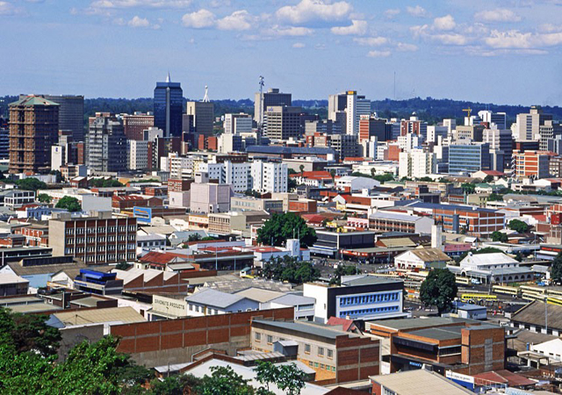
গ্রাম এবং শহরের সামাজিকীকরন

Slide 12
দলীয় কাজ:
সামাজিকীকরনে খেলার সাথীর ভূমিকা ব্যাখ্যা কর?

Slide 13
মূল্যায়ন
১,সামাজিকীকরন কাকে বলে?
২,সামাজিকীকরনে কোন উপাদানের প্রভাব সবচেয়ে বেশি?
৩,সামাজিকীকরনের প্রক্রিয়া চলতে থাকে-----

Slide 14
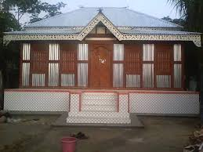
বাড়ির কাজ
সামাজিকীকরনের আর কী কী উপাদান আছে তার একটি তালিকা করে নিয়ে আসবে।

Slide 15
সবাইকে ধন্যবাদ

